Slide 1
ПЗ РГБГП «Механизмы, рекомендуемые министерствам финансов стран для содействия партисипаторному бюджетированию на субнациональном уровне и для разработки проектов партисипаторного бюджетирования на национальном уровне»
Бюджетное сообщество (БС) PEMPAL
Рабочая группа по бюджетной грамотности и прозрачности бюджета (РГБГП)
Виртуальное ежегодное пленарное заседание БС, 19-20 мая 2021 г.
Татьяна Виноградова, консультант, Ресурсная группа БС

Slide 2
План выступления
ПБ: общий обзор
ПБ в странах-участницах PEMPAL
Методы, которыми МФ могут внедрять и масштабировать практику ПБ
3.1. Аргументы государства в пользу внедрения ПБ
3.2. Ключевые критерии успеха
3.3. Условия для успеха ПБ
3.4. Риски и их снижение
3.5. Систематизация различных моделей ПБ
3.6. Практическое внедрение ПБ: цикл в шесть этапов
3.7. Разработка проектов ПБ на национальном уровне
3.8. Масштабирование модели ПБ
Рекомендации

Slide 3
1. ПБ: общий обзор
ПБ – это «механизм или процесс, посредством которого граждане принимают решения о способах использования всех доступных государственных ресурсов или их части» (UN-HABITAT, 2004);
ПБ является инструментом для ускорения достижения ЦУР (UN-HABITAT, 2020);
ПБ отвечает на непосредственные потребности (проекты «раннего предупреждения»), обладает инновационным потенциалом (местное ноу-хау, зелёное ПБ, проекты адаптации и смягчения изменения климата) и огромным потенциалом в части повышения осведомленности;
В мире насчитывается более 11 000 практик ПБ (PB World ATLAS 2019).

Slide 4
2. ПБ в странах-участницах PEMPAL
Обзор подготовлен на основе анализа документов, информации, представленной МФ стран-участниц БС PEMPAL в ходе предыдущих мероприятий РГБГП БС PEMPAL, а также полученной по итогам опроса РГБГП.
Благодарим за участие в опросе Албанию, Белоруссию, Азербайджан, Хорватию, Боснию и Герцеговину, Казахстан, Косово, Российскую Федерацию, Таджикистан и Узбекистан.
Согласно полученным данным, ПБ уже в той или иной мере опробовано в 11 странах-участницах БС PEMPAL: Армении, Болгарии, Хорватии, Грузии, Казахстане, Молдове, Румынии, Российской Федерации, Турции (муниципалитет Чанаккале), Украине и Узбекистане.

Slide 5
3. Методы, которыми МФ могут внедрять и масштабировать практику ПБ
3.1. Причины, по которым правительства выступают в пользу внедрения ПБ
При надлежащей реализации ПБ позволяет получить ряд прямых и косвенных выгод.
Национальное правительство может прежде всего интересовать повышение прозрачности, подотчётности и эффективности использования государственных финансов, либо повышение степени осведомленности (например, об изменении климата).
Региональные органы власти могут быть заинтересованы в повышении социальной сплочённости, повышении степени взаимопонимания и доверия.
ОМСУ могут быть заинтересованы в возможности обеспечить соответствие ожидаемых результатов приоритетам с учётом имеющихся ресурсов и бюджетных ограничений, либо в повышении эффективности сбора доходов.

Slide 6
3.2. Ключевые критерии успеха
Успешный процесс ПБ должен отвечать потребностям и ожиданиям граждан и прочих заинтересованных сторон.
Критерии обозначают элементы данных о реализации проектов, уровня участия и проектах-победителях, которые важны для понимания текущего состояния ПБ, отслеживания непосредственных результатов и уточнения потенциальных долгосрочных воздействий.
В ПЗ представлены показатели, которые используются в инструментарии оценки (Инструментарий для оценки ПБ в Глазго; Руководство ВБ для окружных органов власти в Кении: «10 шагов самооценки ПБ»; Сеть ПБ (Великобритания); Инструментарий для самооценки ПБ; Проект ПБ: 15 ключевых показателей для оценки ПБ)

Slide 7
3.3. Условия для успеха ПБ
Необходимы две важнейшие предпосылки: достаточная и неуклонная политическая воля и достаточный объем доступных финансовых ресурсов
Финансовая структура ПБ
Средства для реализации проектов / инвестиционных планов граждан
Средства для продвижения/ организации процесса ПБ

Slide 8
3.4. Риски и их снижение
Риск отсутствия значимого участия граждан в ПБ.
Риск того, что социально уязвимые группы населения не будут успешно вовлечены в практику ПБ.
Риск слишком высоких затрат в сравнении с фактическими выгодами.
Риск невозможности оправдать ожидания граждан.
Риск возникновения напряжённости между представителями законодательной власти и лидерами общественности.
Риск остановки ПБ при смене правительства из-за нежелания нового правительства продолжать такую практику.
Стратегии снижения этих рисков представлены в ПЗ. В качестве общего замечания следует отметить, что для смягчения всех рисков необходимо обеспечивать ясность и прозрачность.

Slide 9
3.5. Систематизация различных моделей ПБ
По основной мотивации государства: модели «Формирование доверия граждан», «Децентрализация реформ», «Социальная сплочённость» и «Эффективное управление».
По уровню управления: местные, региональные и национальные.
По роли ОГО: предусматривают/не предусматривают определённый статус для ОГО.
По форме участия граждан в процессе ПБ: «Непосредственное участие», «Представительное участие» и «Смешанное участие».
По этапу бюджетного процесса.
По размеру выделенных финансовых ресурсов: малая доля (0,5-5%), существенная доля или весь государственный бюджет.
По законодательному оформлению: обязательные/ не обязательные.
По степени использования цифровых технологий: офлайн / онлайн /смешанные.

Slide 10
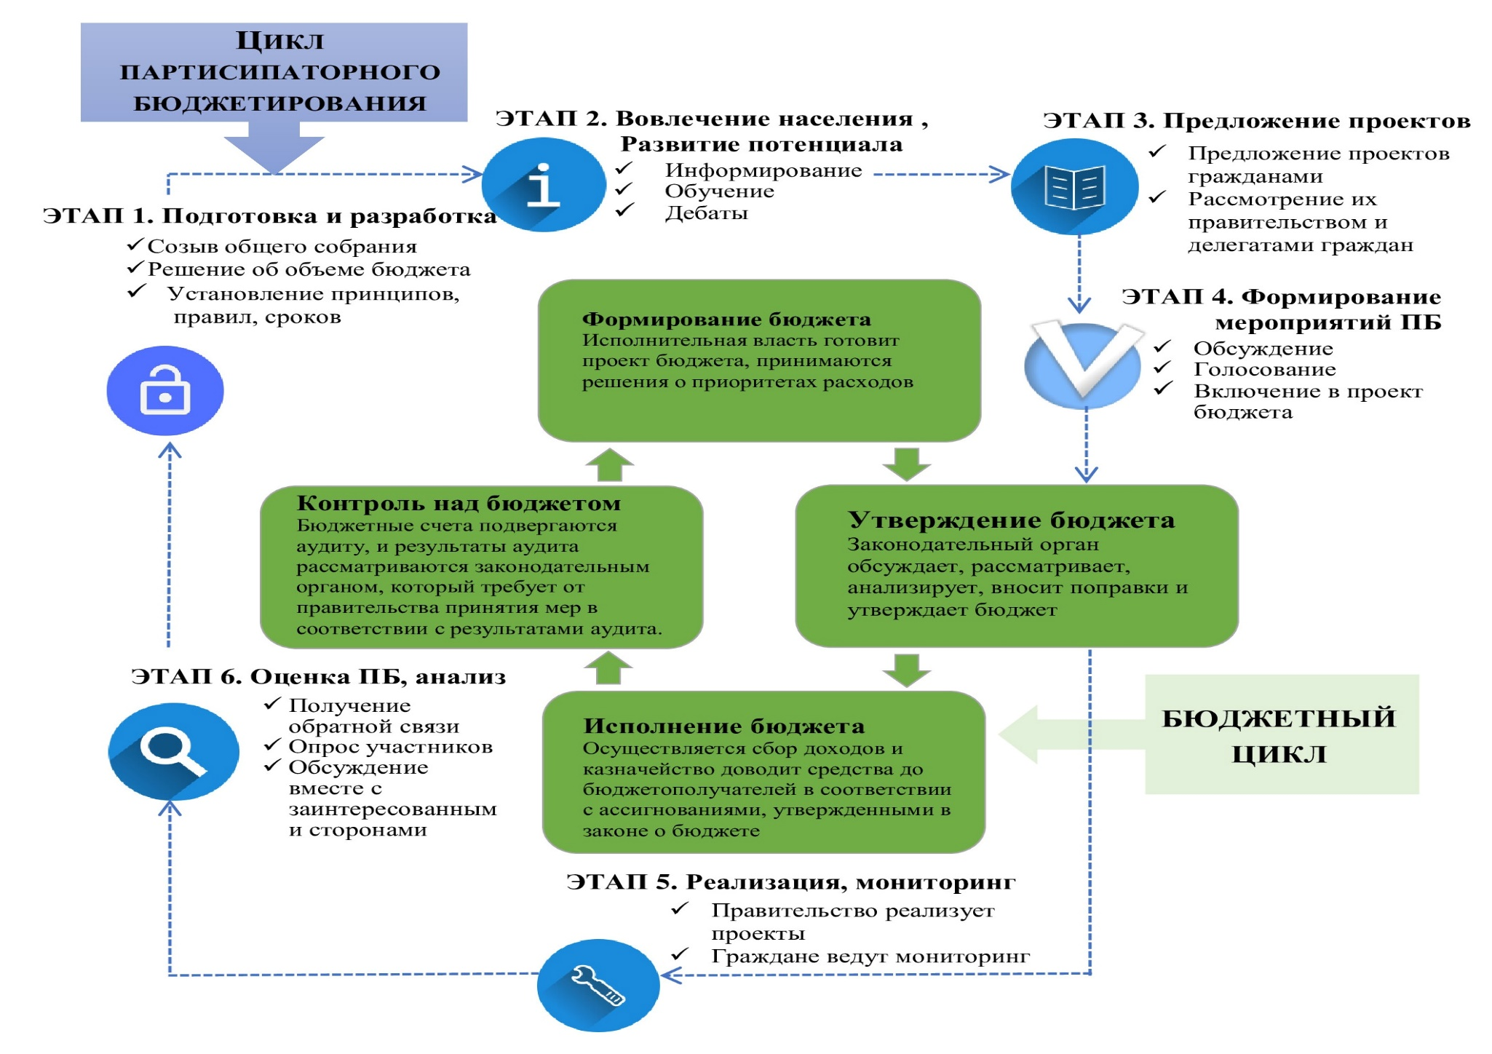
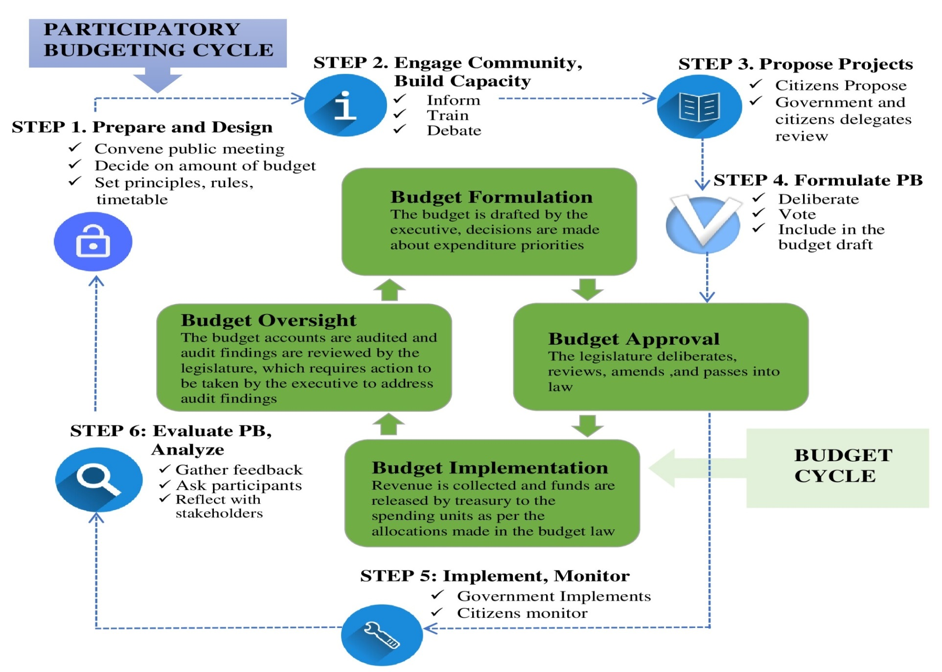
3.6. Внедрение ПБ: шесть этапов цикла

Slide 11
3.7. Разработка проектов ПБ на национальном уровне
Программы ПБ на национальном уровне (НПБ) осуществляются правительством страны, касаются ресурсов общенационального уровня и полномочий, принадлежащих органам власти национального уровня.
Необходимо отличать их от программ, которые финансируются правительством страны (посредством субсидий/дотаций) или управляются им и направлены на решение проблем местного значения.
К настоящему времени в мире имеется только две страны, где реализовано НПБ: Португалия и Южная Корея.

Slide 12
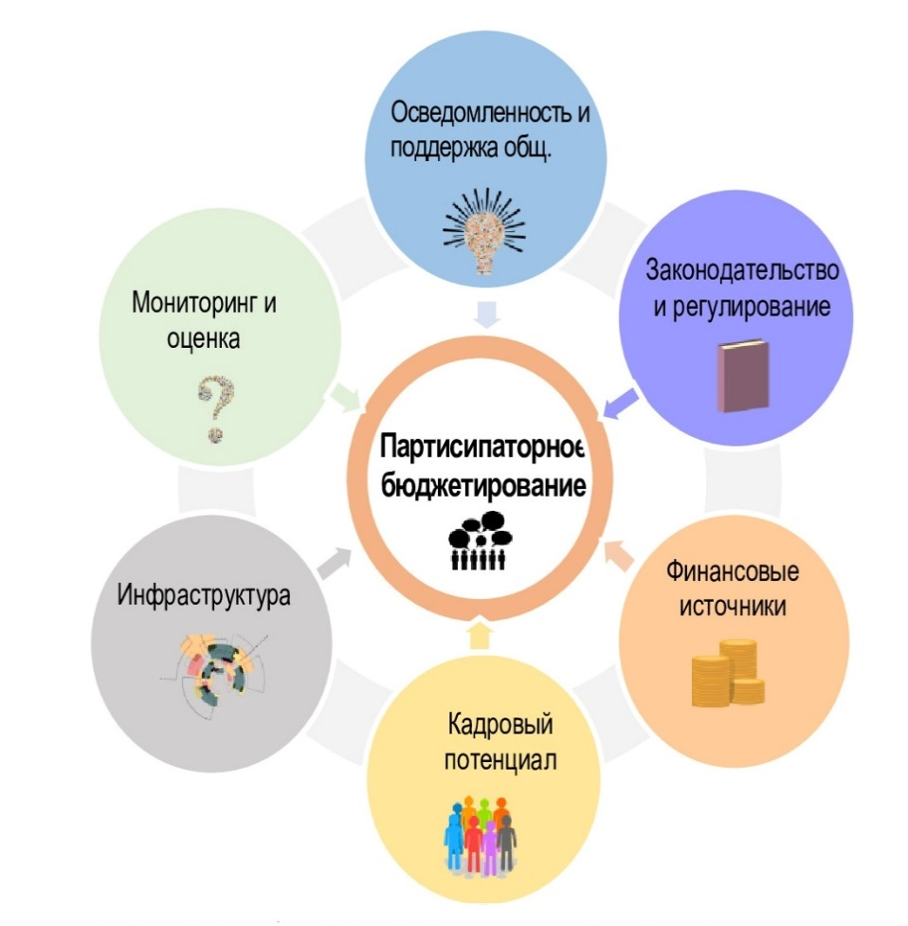
4. Рекомендации
Для разработки стратегии масштабирования модели ПБ, адаптированной к конкретному страновому контексту, предлагается «экосистемный подход».
Практические механизмы, призванные обеспечить внедрение и масштабирование ПБ, представлены в Таблице 3 ПЗ: «Основа для масштабирования модели партисипаторного бюджетирования».
Экосистемный подход к социальным инновациям

Slide 13
4. Рекомендации
Семь действий под руководством МФ, способствующих внедрению и масштабированию практики ПБ:
Внедрить ПБ на национальном уровне, сначала – в небольшом масштабе. Применить «Рамочные вопросы при разработке и планировании ПБ».
Обеспечить информированность и заручиться поддержкой общественности, разъяснив важность программ ПБ с указанием нескольких непосредственных и косвенных выгод.
Разработать сбалансированную нормативно-законодательную базу с учётом конкретных условий.
Выделить государственные средства и разработать юридический механизм для софинансирования ПБ.
Повысить квалификацию сотрудников: разработать программы обучения и предоставить техническое содействие.
Создать необходимую инфраструктуру для оформления, поддержки и закрепления успеха.
Осуществлять мониторинг инициатив ПБ и измерять их воздействие, обеспечить прозрачную отчётность и подотчётность.

Slide 14
Спасибо за внимание!
Все материалы PEMPAL доступны на английском, русском и боснийском-хорватском-сербском (БХС) языках на сайте www.pempal.org

